Slide 1

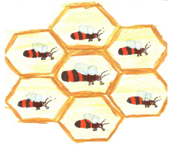
Проект 2007CB16IPO006-2011-2-48
‘Пчеларство без граници II’
УЧЕБНА ВИЗИТА
17.10.2013 – 21.10.2013 г.,
Република Сърбия

Slide 2
Биологично пчеларство – законодателна рамка

Slide 3
Изисквания, касаещи местоположението на пчелина
условията да отговарят на изискванията съгласно член 57 от Нормативната база на Република Сърбия за биологично производство;
местоположението да осигурява достатъчен принос на нектар и цветен прашец, както и достъп до чисти водни източници

Slide 4
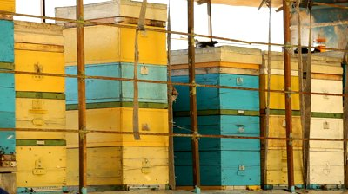
Изисквания, касаещи кошерите
Кошерите да са изработени от природни материали, които да не позволяват контаминация на вредни вещества

Slide 5
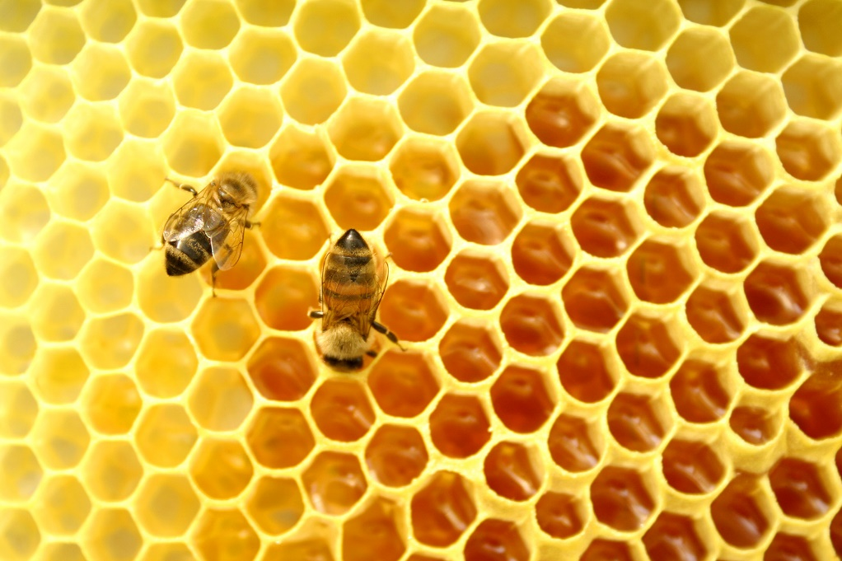
Изисквания към пчелния восък
Задължителна е употребата на биологично произведен пчелен восък
Употребата на конвенционален восък е допустима в преходния период.

Slide 6

Изисквания към пчелните майки и пчелите
Не се разрешава унищожаване на пчелите като начин за добив на мед;
Не се разрешава центрофугиране на мед от рамки с пило;
Не се разрешава подрязване на крилата на пчелната майка с цел предизвикване на самосмяна

Slide 7
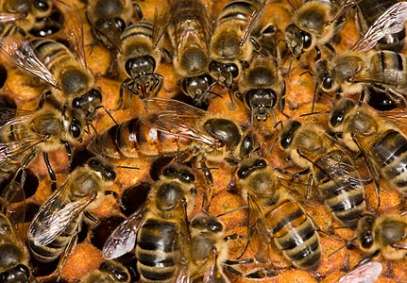
Изисквания към подхранването на пчелите
Разрешено е подхранване с биологично произведен мед в периода след последния медосбор до 15 дни преди началото на пчеларския сезон;
Пчелните семейства се оставят с достатъчно резерви от мед при зазимяването

Slide 8
Изисквания, касаещи здравеопазването на пчелите
Превенцията се основава на селектирането на устойчиви към заболявания пчелни колонии;
Допустимо е използването на фитотерапевтични и хомеопатични методи на лекуване;
Ако се наложи лекарствено третиране с конвенционални препарати, съответните семейства подлежат на двугодишен карантинен период
Допуска се третиране с мравчена и оксалова киселина, както и билкови препарати със съставки от тимол, ментол, камофор и евкалиптово масло

Slide 9
Други изисквания
Разширяването на пчелините може да става само с отводки от биологични пчелини;
Допустимо е подновяването на 10% от пчелните майки, с такива, които не са произведени в биологичен пчелин

Slide 10
БЛАГОДАРИМ ЗА ВНИМАНИЕТО!
Проектът е съфинансиран от Европейския съюз чрез Програмата за трансгранично сътрудничество по ИПП България–Сърбия.
Тази публикация е направена с подкрепата на Европейския съюз, чрез Програмата за трансгранично сътрудничество CCI No 2007CB16IPO006. Съдържанието на публикацията е отговорност единствено на Сдружение България в Европа и по никакъв начин не трябва да се възприема като израз на становището на Европейския съюз или на Управляващия орган на Програмата.

